Slide 1
БҮТЭЦ STRUCTURE
Энгийн хувьсагч→хүснэгт г.м.
Хоорондоо логик холбоо бүхий өөр өөр үзүүлэлтийн жишээ:
Утасны дэвтэр нэр, утас, тайлбар
Оюутны бүртгэл, нэр, нас, хаяг гэх мэт
Дүнгийн бүртгэл, оюутны дугаар, нэр, анги, хичээл, дүн
Эдгээрийг хүснэгтээр загварчлах боломж????
10 оюутны нэр, нас, хаяг хадгалах 3 хүснэгт үүсгэх:
char name[10][20] ;
int age[10] ;
char adr[10[10] ;
i дүгээр оюутны мэдээлэл хандахын тулд
name[i]
age[i]
adr [i]

Slide 2
БҮТЭЦ STRUCTURE-1
Хэрэглэхэд энгийн байлгах үүднээс хоорондоо логик холбоотой хувьсагчуудыг нэг нэрийн доор тодорхойлж өгөх арга байдаг.
Энэ бол бүтэц юм.

Slide 3



БҮТЭЦ-2
Бүтцэд орох хувьсагч бол гишүүн өгөгдөл буюу Members
Бүтцэд орох хувьсагчууд нэгэн төрлийн эсвэл өөр өөр төрлийнх байж болдог.
Бүтцийн нэр
Бүтцэн хувьсагч
тодорхойлох

Slide 4
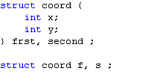
БҮТЭЦ БА БҮТЦЭН ХУВЬСАГЧ
Бүтэц бол хэрэглэгчийн үүсмэл төрөл, зохиомол төрөл.
Энэ бол загвар.
Хувьсагч тодорхойлох үед ой бэлдэх ажиллагаа явагдана.
Хувьсагч тодорхойлох хоёр арга:
I Бүтцийн загвар тодорхойлох, бүтцэн хувьсагч байгуулах үйлдэл
II Өмнө үүсгэсэн загвар бүтцийг ашиглан бүтцэн хувьсагч байгуулах үйлдэл
f, s бол хувьсагч, бүтцэн хувьсагч байгуулагдана.

Slide 5
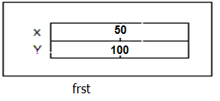
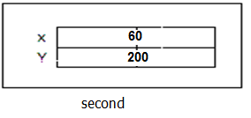
БҮТЭЦ БА БҮТЭН ХУВЬСАГЧ-2
Гишүүн өгөгдөлд хандах дүрэм
frst.x = 50 ;
frst.y =100 ;
second.x = 60 ;
second.y = 200 ;

Slide 6
БҮТЭЦ БА БҮТЭН ХУВЬСАГЧ-2
second = frst ;
second.x=frst.x ;
second.y=frst.y ;

Slide 7

НИЙЛМЭЛ БҮТЭЦ ТОДОРХОЙЛОХ
Тэгш өнцөгт байгуулах арга:
Түүний зүүн дээд, баруун доод цэгүүдийн солбилцлыг тодорхойлох.
Өмнө тодорхойлсон coord бүтцийг ашиглана.

Slide 8
НИЙЛМЭЛ БҮТЭЦ
Тэгш өнцөгт байгуулах арга:
Түүний зүүн дээд, баруун доод цэгүүдийг тодорхойлох.
Өмнө тодорхойлсон coord бүтцийг ашиглана.

Slide 9

НИЙЛМЭЛ БҮТЭЦ ТОДОРХОЙЛОХ
Бүтцийн нэр: rectangle
сoord төрлийн гишүүн өгөгдлүүд: tleft
bright

Slide 10
БҮТЭЦЭН ХУВЬСАГЧ БАЙГУУЛАХ
Эхний арга:Бүтцийн загвараа гаргаж хувьсагч тодорхойлох
Удаах арга: Өмнө тодорхйолсон загварын дагуу хувьсагч тодорхойлох

Slide 11
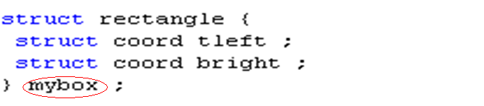
БҮТЭЦЭН ХУВЬСАГЧ БАЙГУУЛАХ
Эхний арга
Бүтэц тодорхойлоод залгуулан хувьсагч тодорхойлох
Бүтцийн нэр
Бүтцэн хувьсагчийн нэр

Slide 12

БҮТЭЦЭН ХУВЬСАГЧ БАЙГУУЛАХ
Удаах арга
Бүтэц тодорхойлох
Бүтцэн хувьсагч тодорхойлох
struct rectangle mybox ;

Slide 13
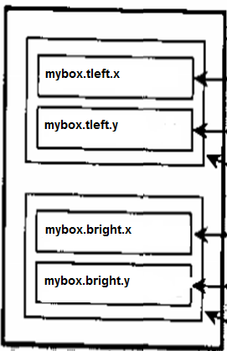




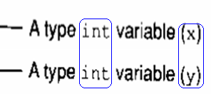

НИЙЛМЭЛ БҮТЭЦ БА БҮТЦЭН ХУВЬСАГЧ -3

Slide 14
НИЙЛМЭЛ БҮТЭЦ БА БҮТЭН ХУВЬСАГЧ
rectangle бүтцийг хэрэглэх
mybox хувьсагчийн авах утга
mybox.tleft.x = 0 ;
mybox.tleft.y = 10 ;
mybox.bright.x = 1000 ;
mybox.bright.y = 200 ;

